Slide 1
Заголовок | Одна из методик создания модели трещин
Ключевые слова | Модель трещин, трещиноватость, fracture modelling, FMI
Краткое содержание | Описание одной из методики создания модели трещин при наличии данных исследования скважины с помощью пластового микроимиджера (FMI)
Иван Устинов, 22.05.2012

Slide 2
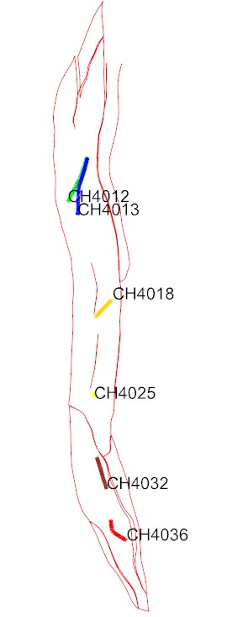
Выделение разломных блоков с трещинами одного генезиса.
1. Визуализируем линии пересечении разломов с верхним горизонтом.
2. Выводим на экран все скв. в которых есть данные FMI.
3. Судя по картинке видно, что скв. 4032 и 4036 находятся в одном блоке и ограничены общими разломами. Следовательно их можно объединить в одну группу.
4. Скв. 4012, 4013, 4018, 4025 находятся в другом блоке, ограниченном общими разломами, следовательно их можно объединить в другую общую группу.
5. В данном примере мы будем использовать блок, в котором находятся скв. 4032 и 4036. В дальнейшем этот блок будет называться Block_1.

Slide 3
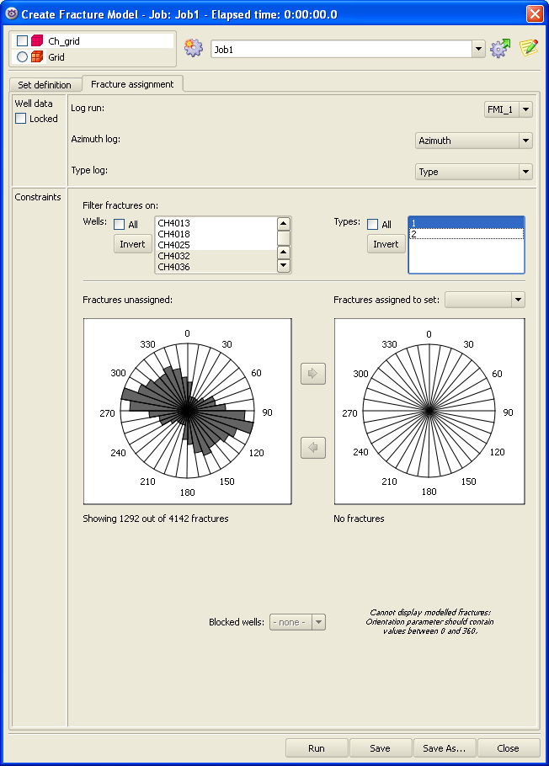
Анализ распределения азимутов трещин по данным FMI
В окне Create Fracture Model можно проанализировать данные азимутов по скважинам. В строке Azimuth Log выбираем кривую азимутов по FMI (Azimuth), в строке Type log выбираем кривую типов трещин по FMI (Type). В данном случае код 1 обозначает проводящие трещины, код 2 – непроводящие.
В Filter fractures on выбираем скважины которые соответствуют нашему блоку (Block_1), а в Types выбираем необходимый тип трещин (1-проводящие).
Теперь на роза-диаграмме отображаются азимуты проводящих трещин и их преобладающие направления по скважинам из исследуемого блока (Block_1). Проанализировав роза-диаграмму необходимо определиться сколько наборов трещин будет смоделировано в модели трещин. В данном примере для упрощения будет задано 2 набора трещин.

Slide 4
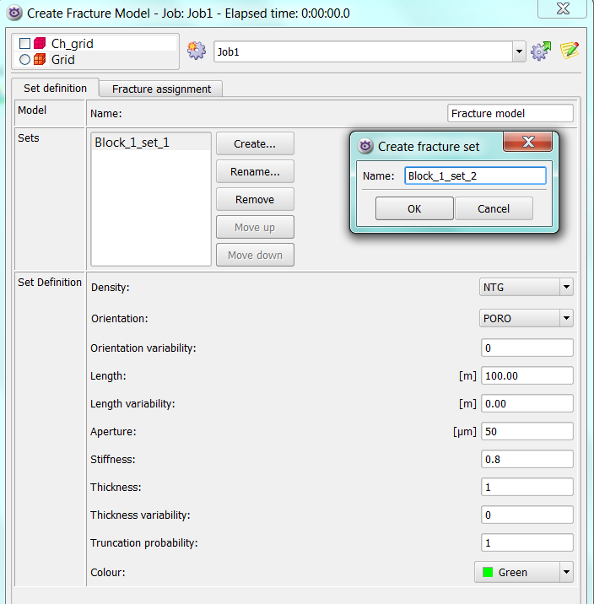
Анализ данных FMI
Проанализировав розодиаграмму и решив выделить два направления трещин мы подразумеваем создание двух сетов трещин с разными азимутами и разной плотностью трещин.
Чтобы создать два сета трещин нужно зайти в первую закладку Set definition и нажать на кнопку Create как показано на рисунке.
Настройки в нижней части окна пока что задавать не нужно, так как для их задания необходимо теперь проанализировать трещины по каждому набору во второй закладке и создать на основе этого анализа трендовые кубы азимутов и плотности трещин.

Slide 5
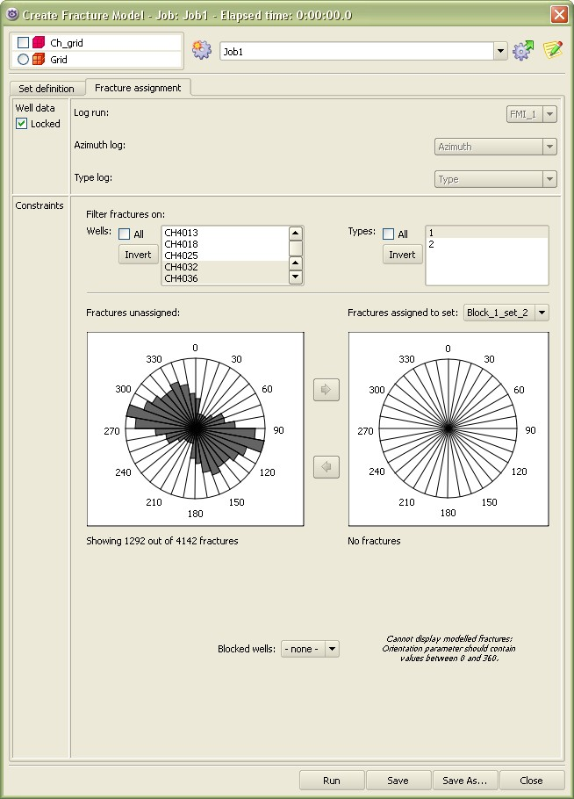
Выделяем преобладающие азимуты направления трещин
Выставляем настройки как показано на рисунке.
Указываем исходную кривую азимутов и типа трещин.
Выбираем тип трещин.
Выбираем скважины, которые относятся к
рассматриваемому блоку.
Анализируем роза-диаграмму.
Выделяем два преобладающих направления
От 0 до 80 градусов, и от 80 до 180.

Slide 6
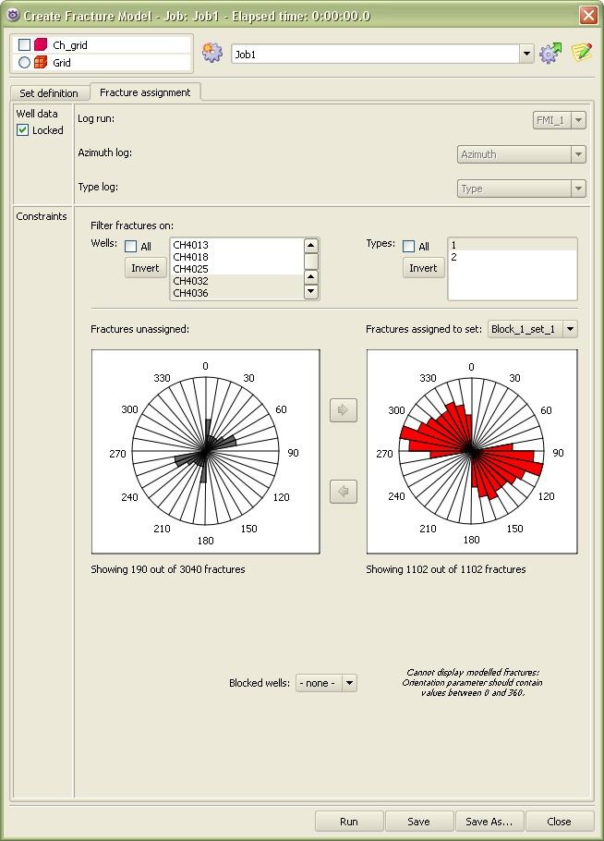
Выделяем преобладающие азимуты направления трещин
Направление от 80 до 180 градусов отнесем
к Block_1_set_1. Выделяем с помощью мыши лежащие в этом интервале лепестки роза-диаграммы и относим их к соответствующему сету путем переноса из левой роза-диаграммы в правую.
Анализируя правую роза-диаграмму можно заключить, что преобладающим направлением является 130 градусов, а вариация азимутов составляет - 40 градусов.

Slide 7
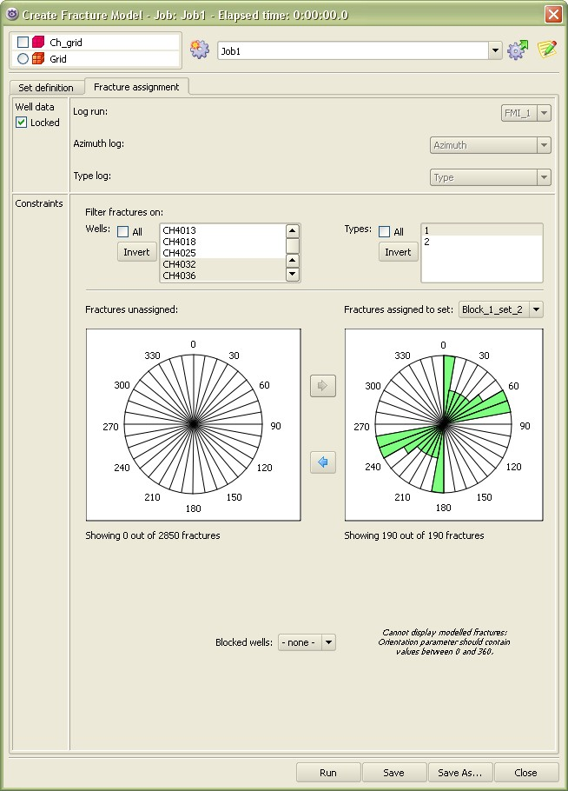
Выделяем преобладающие азимуты направления трещин.
Направление от 80 до 180 градусов отнесем
к Block_1_set_2.
Для данного сета преобладающим направлением судя по роза-диаграмме является 50 градусов (лепестки диаграмм со значениями от 60 до 80 закрашены полностью, что говорит о большом количестве трещин соответствующего направления).
Вариация азимутов - 20 градусов.
После задания настроек следует нажать кнопку Save для сохранения настроек. Запускать задачу на расчет пока не следует, так как в закладке Set definition настройки заданы не до конца.

Slide 8
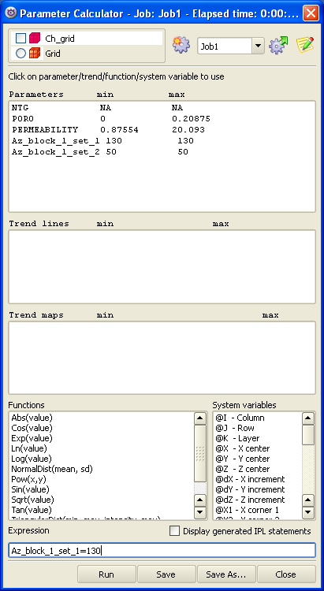

Создание кубов азимутов
В дереве проекта выделяем Grid. Слева в меню Parameter utilities выбираем Calculator. В строке задания выражений пишем, что куб азимутов для первого набора трещин равен 130 градусов.
Для второго набора трещин куб азимутов равен 50 градусов. Значения углов были взяты из роза-диаграмм. Нажимаем Run и во всплывающем окне нажимаем Continious.

Slide 9
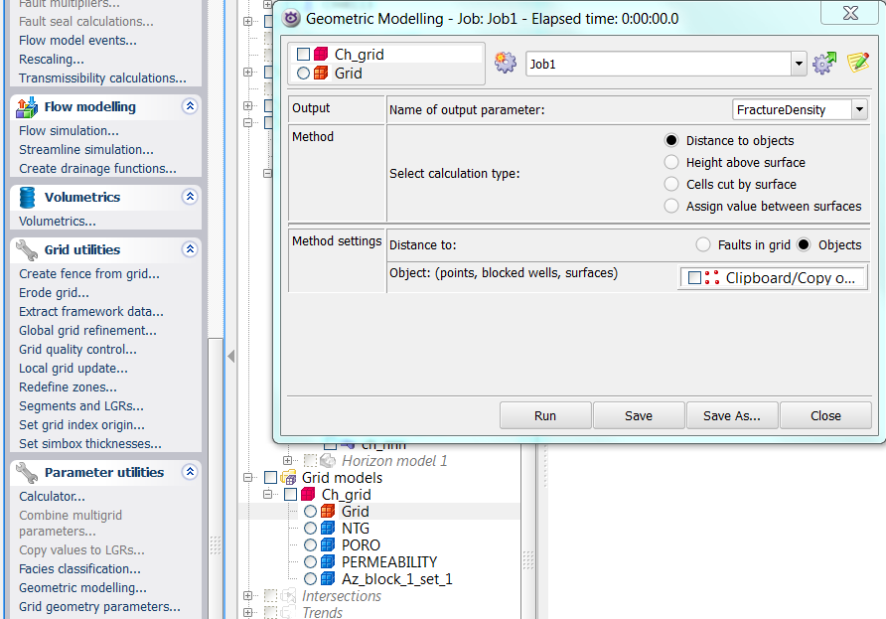
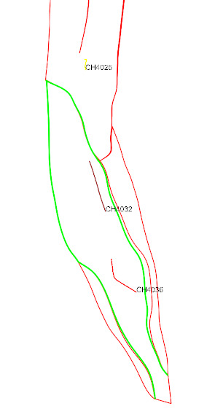
Создание трендовых кубов плотности.
Инструментарий модуля Fracture modelling позволяет создавать тренды только для вертикальных разломов. Так как в данном примере разломы имеют большой наклон, который необходимо учесть, нужно воспользоваться другими средствами RMS для создания трендов плотности трещин. В конечном итоге необходимо получить тренд, значения которого на разломе будут равны единице и на каком-то расстоянии будут уменьшаться до нуля.
Для создания такого тренда вначале воспользуемся инструментом Geometric modelling, чтобы создать куб величины расстояния от разлома. В данном примере модель разломов не привязана к 3Д модели, поэтому в виде разломов выступают точки построенные по их поверхностям.
Для минимизации шума в кубе плотности трещин при его построении стоит брать только основные разломы для каждого блока. В данном случае для Block_1 взяты только два основных разлома (показаны на рисунке зеленым).

Slide 10
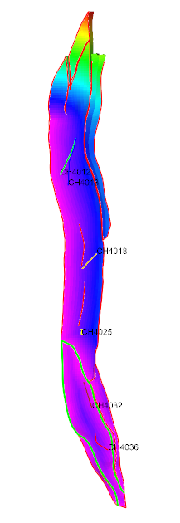
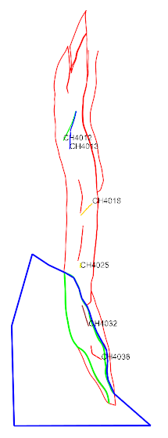
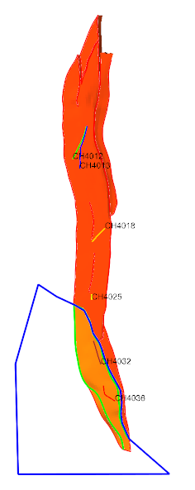
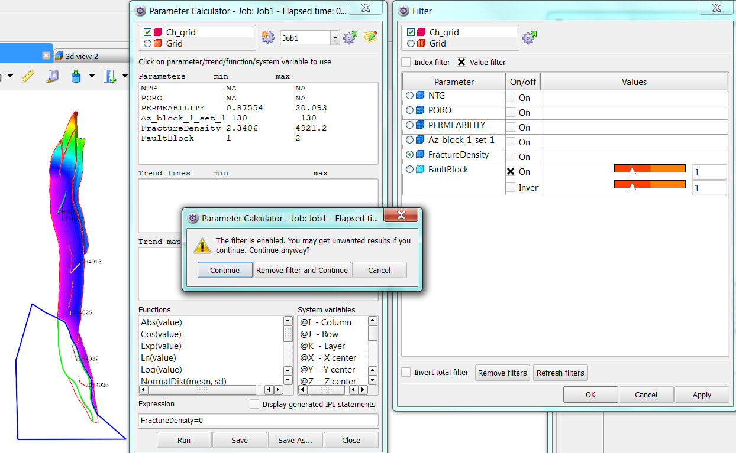
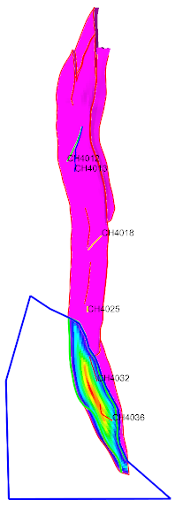
Создание трендовых кубов плотности.
Полученный куб (1) необходимо обнулить за пределами моделируемого блока. Для этого создаем полигон в пределах которого выделим моделируемый блок (2). Потом создаем параметр, в котором в пределах созданного полигона задаем код 2 (3). Через калькулятор обнуляем куб FractureDensity за пределами моделируемого блока.
4
1
2
3
В итоге получаем параметр рассчитанный только в моделируемом блоке:

Slide 11
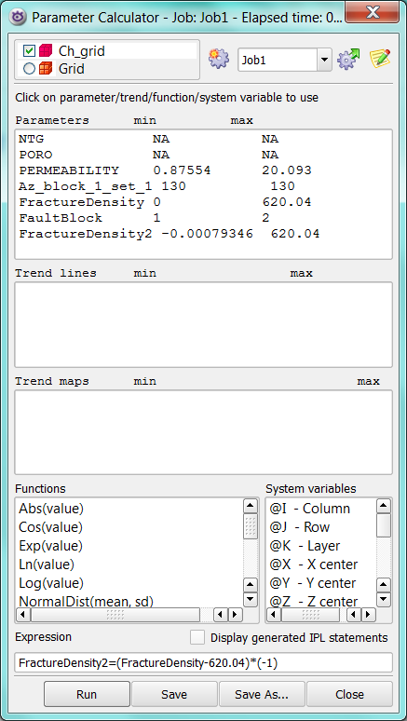
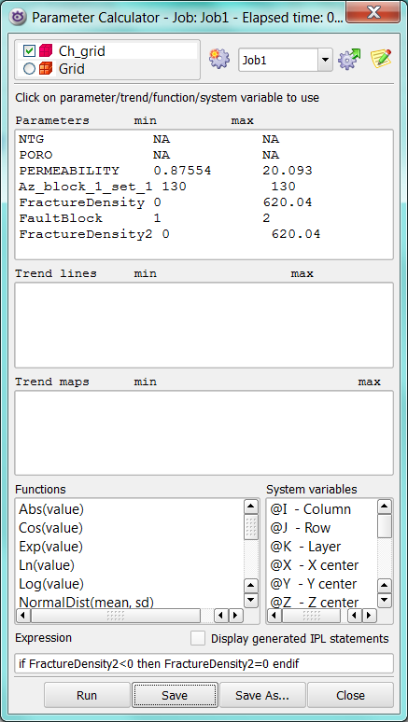
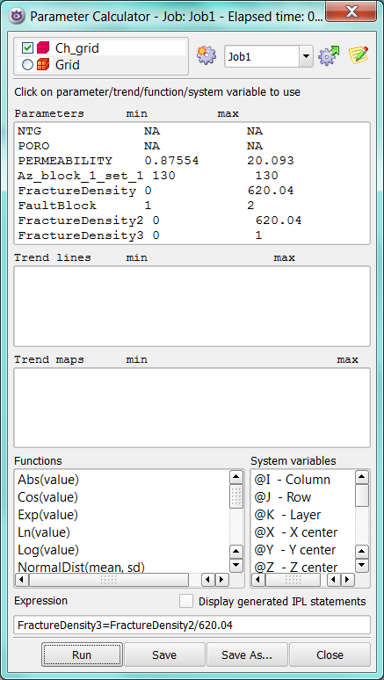
Создание трендовых кубов плотности.
Теперь полученный тренд необходимо преобразовать:
Вычитаем из тренда его максимальное значение и умножаем на минус один
Пишем, что если тренд меньше нуля, то он равен нулю
Нормируем тренд от нуля до единицы.
1
2
3

Slide 12
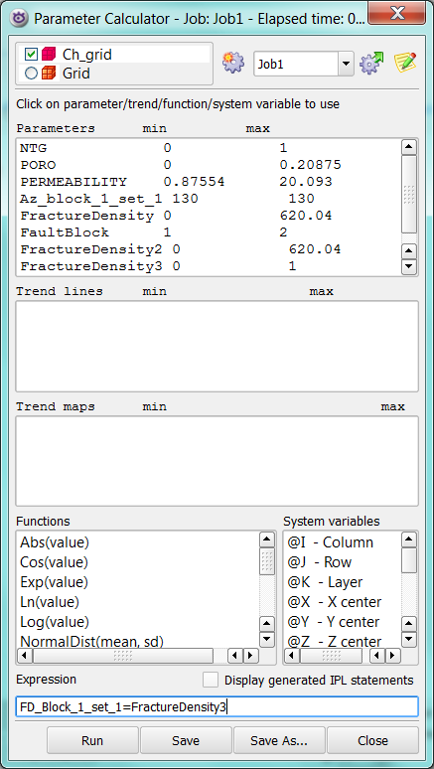
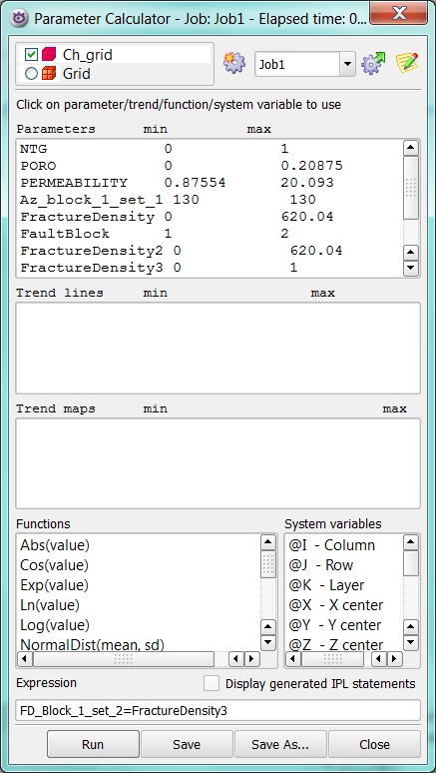
Создание трендовых кубов плотности.
Так как для каждого сета трещин необходим свой трендовый параметр, то необходимо сделать копии кубов плотности трещин для каждого сета.
В конце необходимо обнулить каждый куб плотности трещин за пределами моделируемого блока.

Slide 13
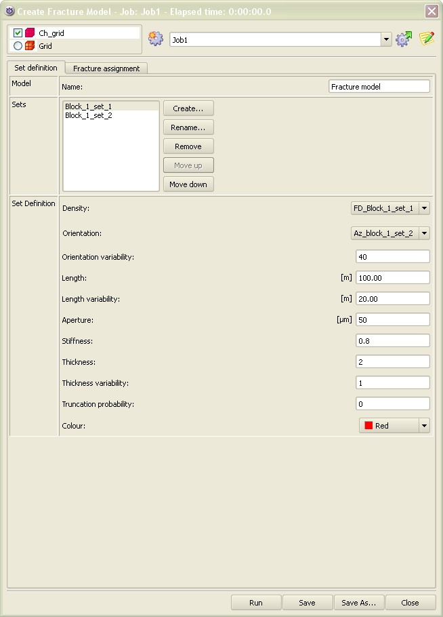
Опорная модель трещин
Открываем созданную ранее задачу в окне Create Fracture Model и задаем оставшиеся незаданные настройки в закладке Set definition.
Выбираем Block_1_set_1 и выставляем соответствующие настройки для этой зоны.
Density - куб плотности трещин
Orientation - куб азимутов, градусы
Orientation variability - вариация азимутов, градусы
Length - длина трещин, м
Length variability - вариация длины трещин, м
Aperture - раскрытость трещин, мкм
Stiffness - извилистость (1 - трещины прямые, 0 -максимально извилистые)
Thickness - высота трещины, ячейка
Thickness variability - вариация высоты трещин, ячейка
Truncation probability - вероятность пересечения трещин (при 1 трещины упираются друг в друга, при 0 пересекаются)

Slide 14
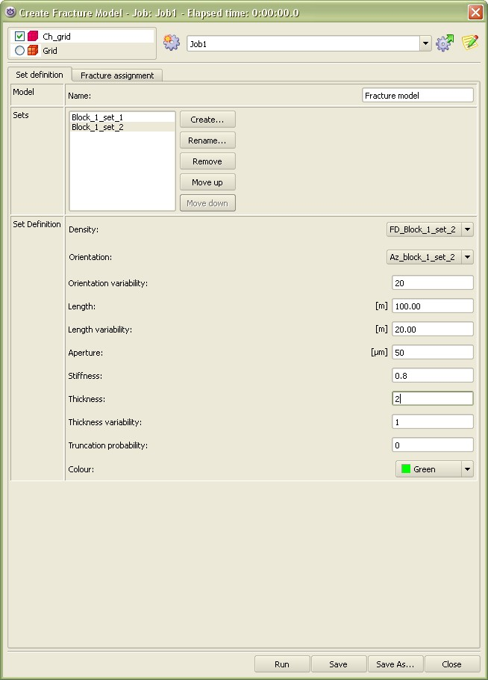
Опорная модель трещин
Аналогичным образом задаются настройки для Block_1_set_2.
Когда задача настроена следует нажать Run для ее выполнения.

Slide 15
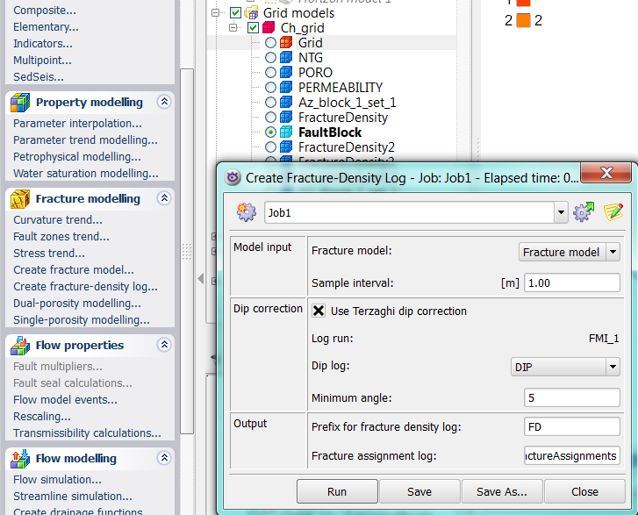
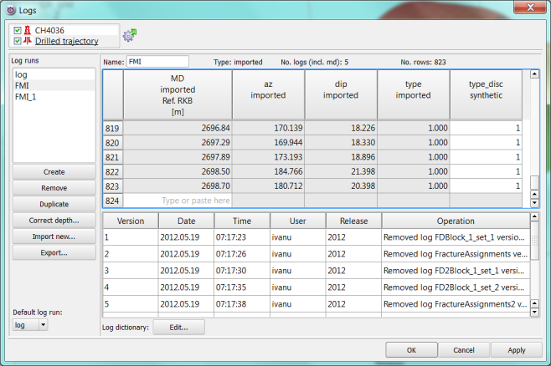
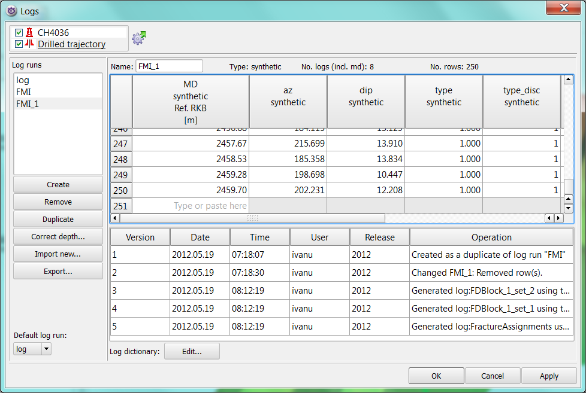
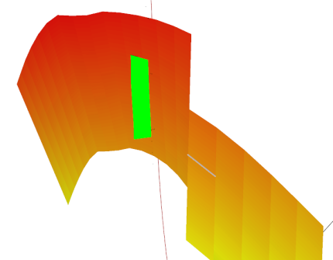
Создание кривой плотности трещин в скважине
На этапе создания опорной модели трещин данные FMI привязываются к модели, но в моделировании не участвуют. За счет того , что данные привязаны к модели трещин, можно рассчитать кривую плотности трещин по скважинам. Sample interval – интервал осреднения (трещин на метр), Dip correction – учет угла падения трещин, Output: FD – префикс для кривой плотности трещин, FractureAssighments – кривая принадлежности трещин к какому либо сету.
В случае очень большого количества данных по кривой FMI кривая плотности может не рассчитаться. В данном проекте в исходной кривой FMI по скв. CH4036 823 строки с данными. При таком количестве данных кривая плотности трещин не рассчитывается, следовательно при моделировании не стоило объединять большое количество пластов в одну сетку. В данном случае правильным будет разделить 3Д сетку на несколько частей по вертикали, смоделировать в каждой части трещины и потом опять объединить сетку в единый грид. В данном примере для упрощения сетка разделяться не будет, а кривые FMI будут обрезаны по первым 250 строкам. Т.е. будем считать, что трещины распространены только в верхней части модели (показаны зеленым цветом на картинке).

Slide 16
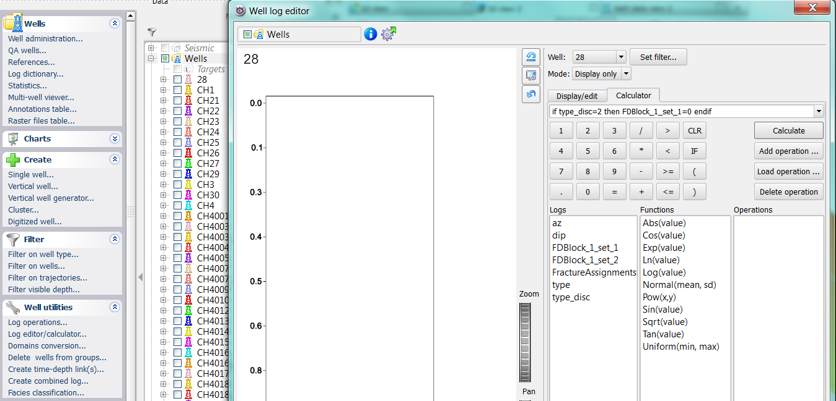
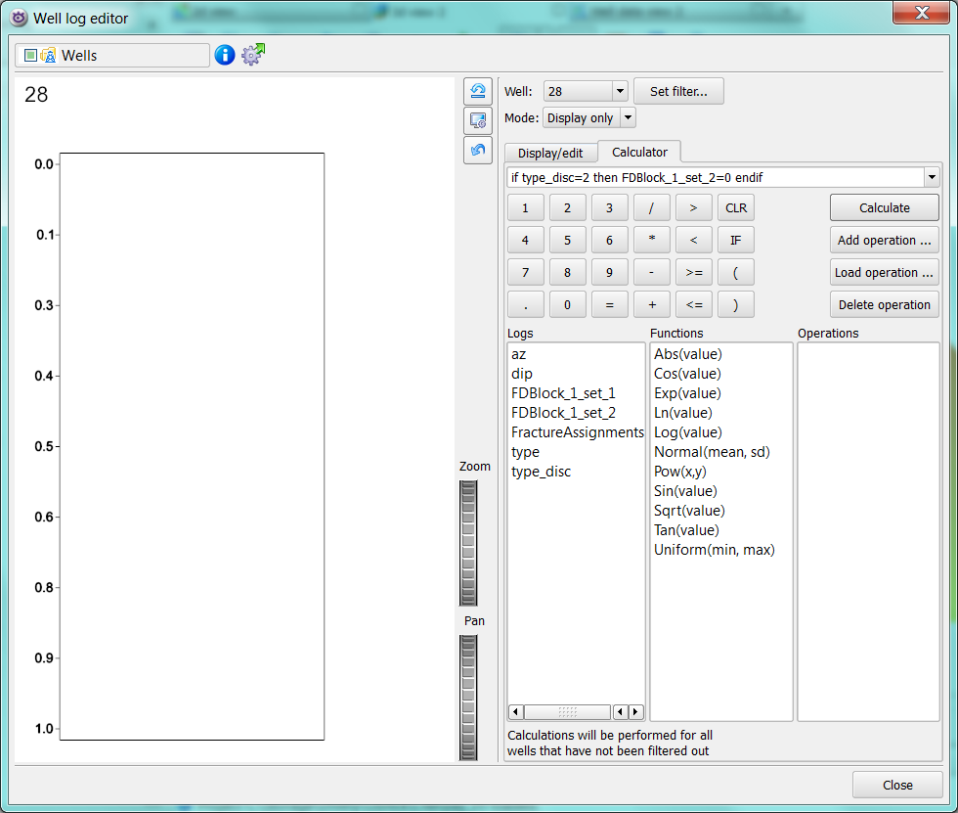
Создание кривой плотности трещин в скважине
Теперь кривую плотности трещин нужно обнулить в интервалах, в которых не встречены трещины.

Slide 17
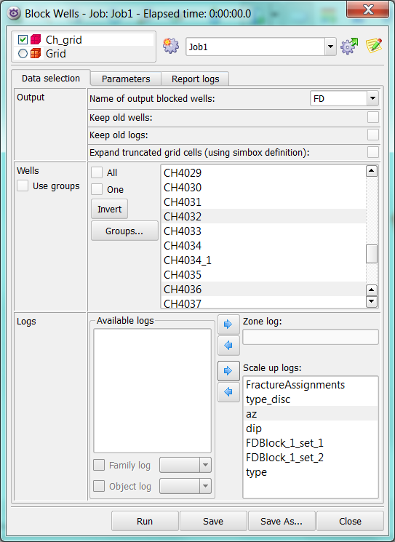
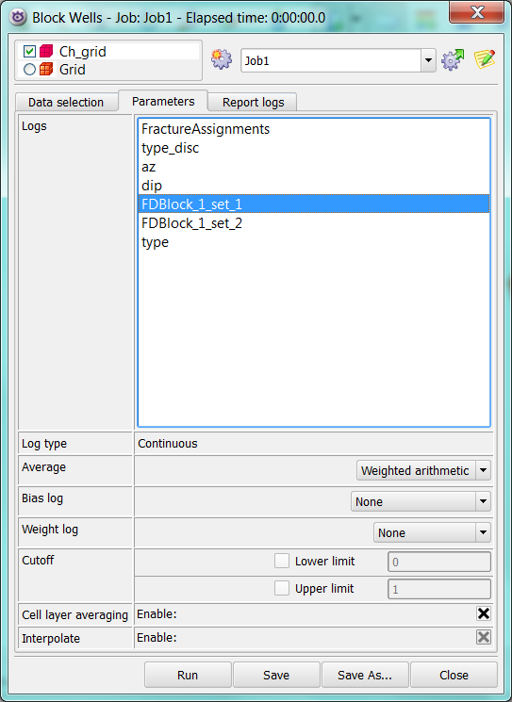
Корректирование 3Д тренда плотности трещин в соответствии со скважинной информацией
Создаем Block Wells с информацией по плотности трещин в скважинах.

Slide 18
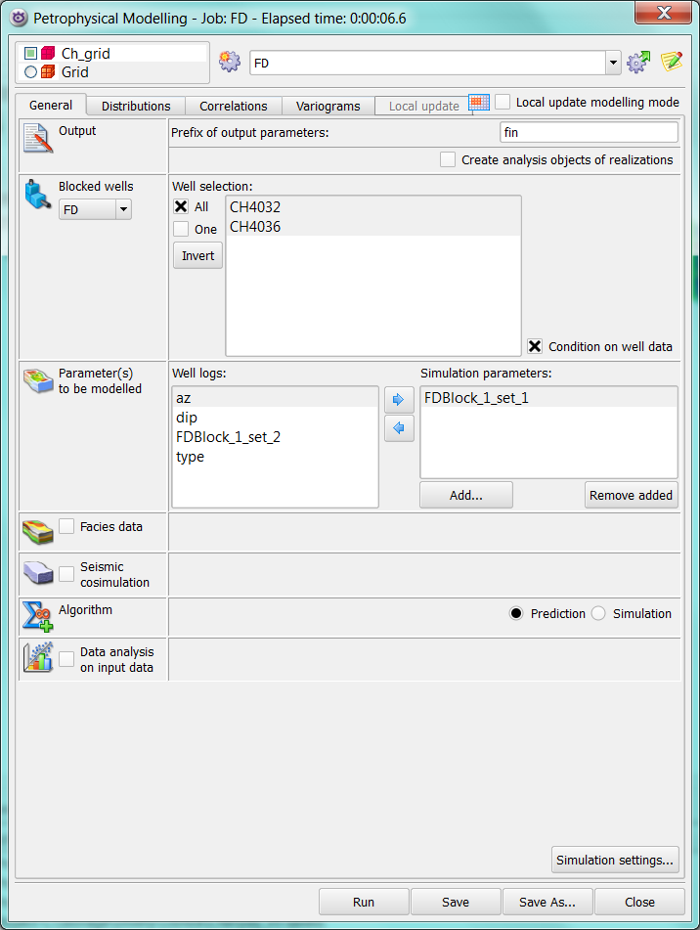
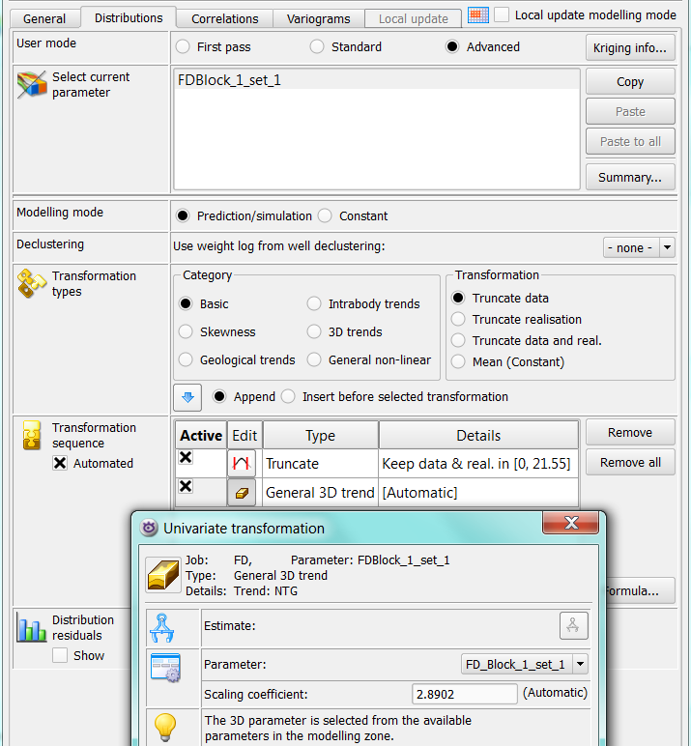
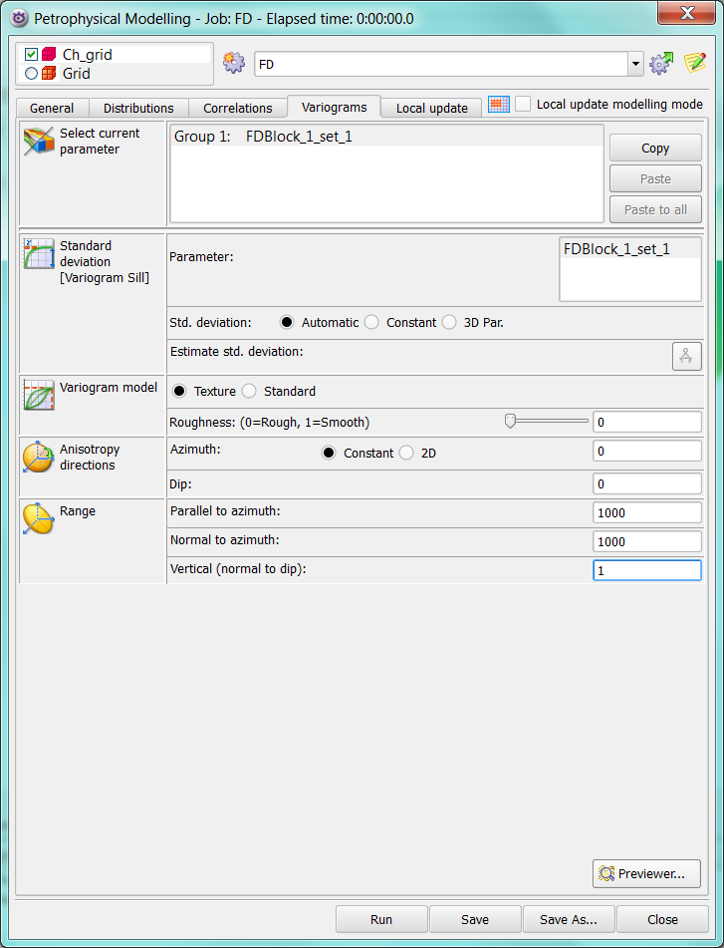
Корректирование 3Д тренда плотности трещин в соответствии со скважинной информацией
С помощью инструмента Petrophysical modelling создаем 3Д куб плотности трещин, соответствующий скважинной информации и трендовому распределению плотности трещин. Создаем куб плотности по первому мету и по аналогии по второму.

Slide 19
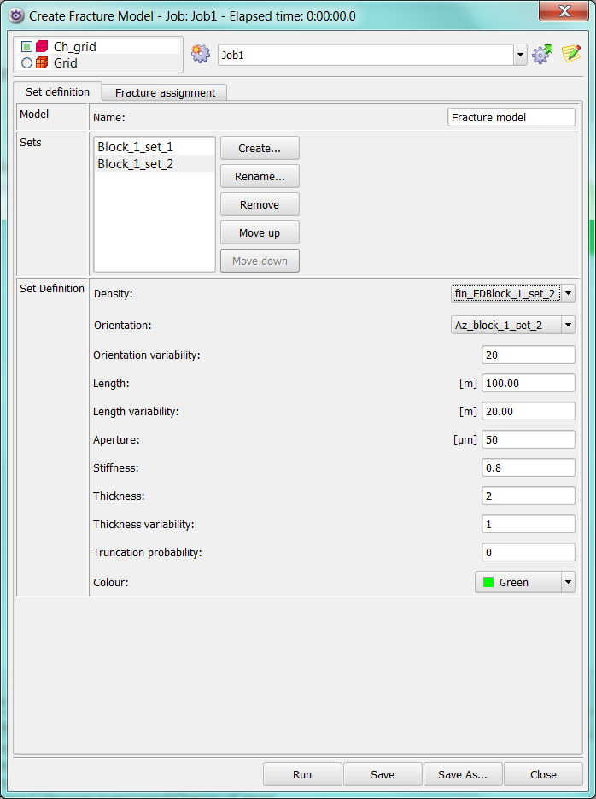
Построение модели трещин с учетом увязанного со скважинами куба плотности трещин
Открываем задачу построения модели трещин, заменяем куб плотности трещин на скорректированный и запускаем задачу на расчет.

Slide 20
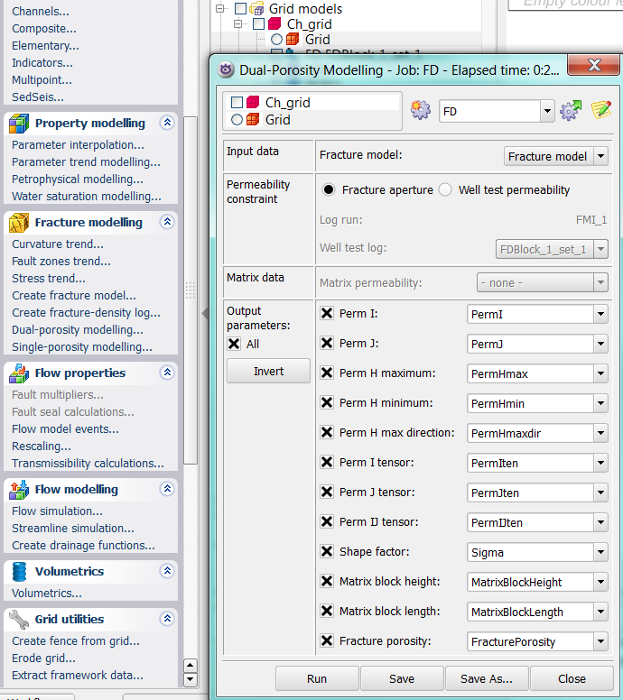
Создание параметров характеризующих трещинную среду
Итогом создания модели трещин являются кубы пористости и проницаемости характеризующие ФЕС трещинной модели.
Есть два режима создания модели трещин: Fracture aperture и Well test permeability.
При использовании режима Fracture aperture проницаемость трещин зависит от плотности трещин, которая известна по FMI и от раскрытости трещин, которую нужно задать программе.
При использовании опции Well test permeability плотность трещин берется также из FMI, а раскрытость рассчитывается из кривой k*h. Этот метод точнее, но необходимо, чтобы в исследуемых скважинах были проведены гидродинамические исследования для определения проницаемости.

